Slide 1





Borcelle University
Transição Justa e
Empregos Verdes
Márcia Kamei López Aliaga

Slide 2



Conteúdo
03/
Empregos Verdes
01/
Transição Justa e Acordo de Paris
04/
Empregos Verdes: Saúde do Trabalhador e da População
02/
NDC Brasil
Plano Nacional de
Adaptação

Slide 3

01/
Transição Justa
Termo que nasce no mundo do trabalho, a partir de lutas dos sindicatos norte-americanos na década 1970.
Conceito orientado pelo trabalho. Tony Mazzochi.
Busca de cuidar dos interesses dos que são mais afetados pela transição para a economia de baixo carbono:
  Trabalhadores
  Comunidades vulneráveis
  Fornecedores de bens e serviços (médias e
pequenas empresas)
Lema: “não deixar ninguém para trás”.

Slide 4

01/
Acordo de Paris
Transição Justa reemerge no contexto das mudanças climáticas, como forma de mitigar os impactos negativos para trabalhadores e comunidades afetadas pelo fechamento de empreendimentos baseados na produção e utilização de combustíveis fósseis e a esperada expansão de energias renováveis.
Preâmbulo do Acordo de Paris:
“Tendo em conta os imperativos de uma transição justa da força de trabalho e a criação de trabalho decente e empregos de qualidade, de acordo com as prioridades de desenvolvimento nacionalmente definidas;”
Brasil. Decreto 9.073/2017. Promulga o Acordo de Paris.

Slide 5


Principais Grupos Afetados
TRABALHADORES
FORNECEDORES
COMUNIDADES
CONSUMIDORES
Envolver os trabalhadores antecipando a mudança de empregabilidade, assegurando o diálogo, desenvolvendo habilidades, protegendo a saúde e a segurança e promovendo a proteção social, incluindo pensões e benefícios
Apoiar fornecedores, tendo em consideração o impacto social no caminho para as emissões líquidas zero, fortalecendo as cadeias produtivas locais, aplicando os direitos trabalhistas e humanos e a devida diligência Ambiental ao longo de toda as cadeias de produção (supply chain)
Compreender os efeitos colaterais para as comunidades, respeitando os direitos em torno dos impactos envolvidos, focando na vulnerabilidade e possibilitando inovações como energia comunitária.
Priorizar implicações para os consumidores com acesso inadequado a bens e serviços sustentáveis, incluindo energia, removendo barreiras para consumidores para apoiar a transição, por meio de serviços financeiros.
Fonte: Making Transition Plan Just (Grantham Research Institute on Climate Change, 2022). Tradução livre.

Slide 6

02/
NDC Brasil
Contribuição Nacionalmente Determinada

Slide 7
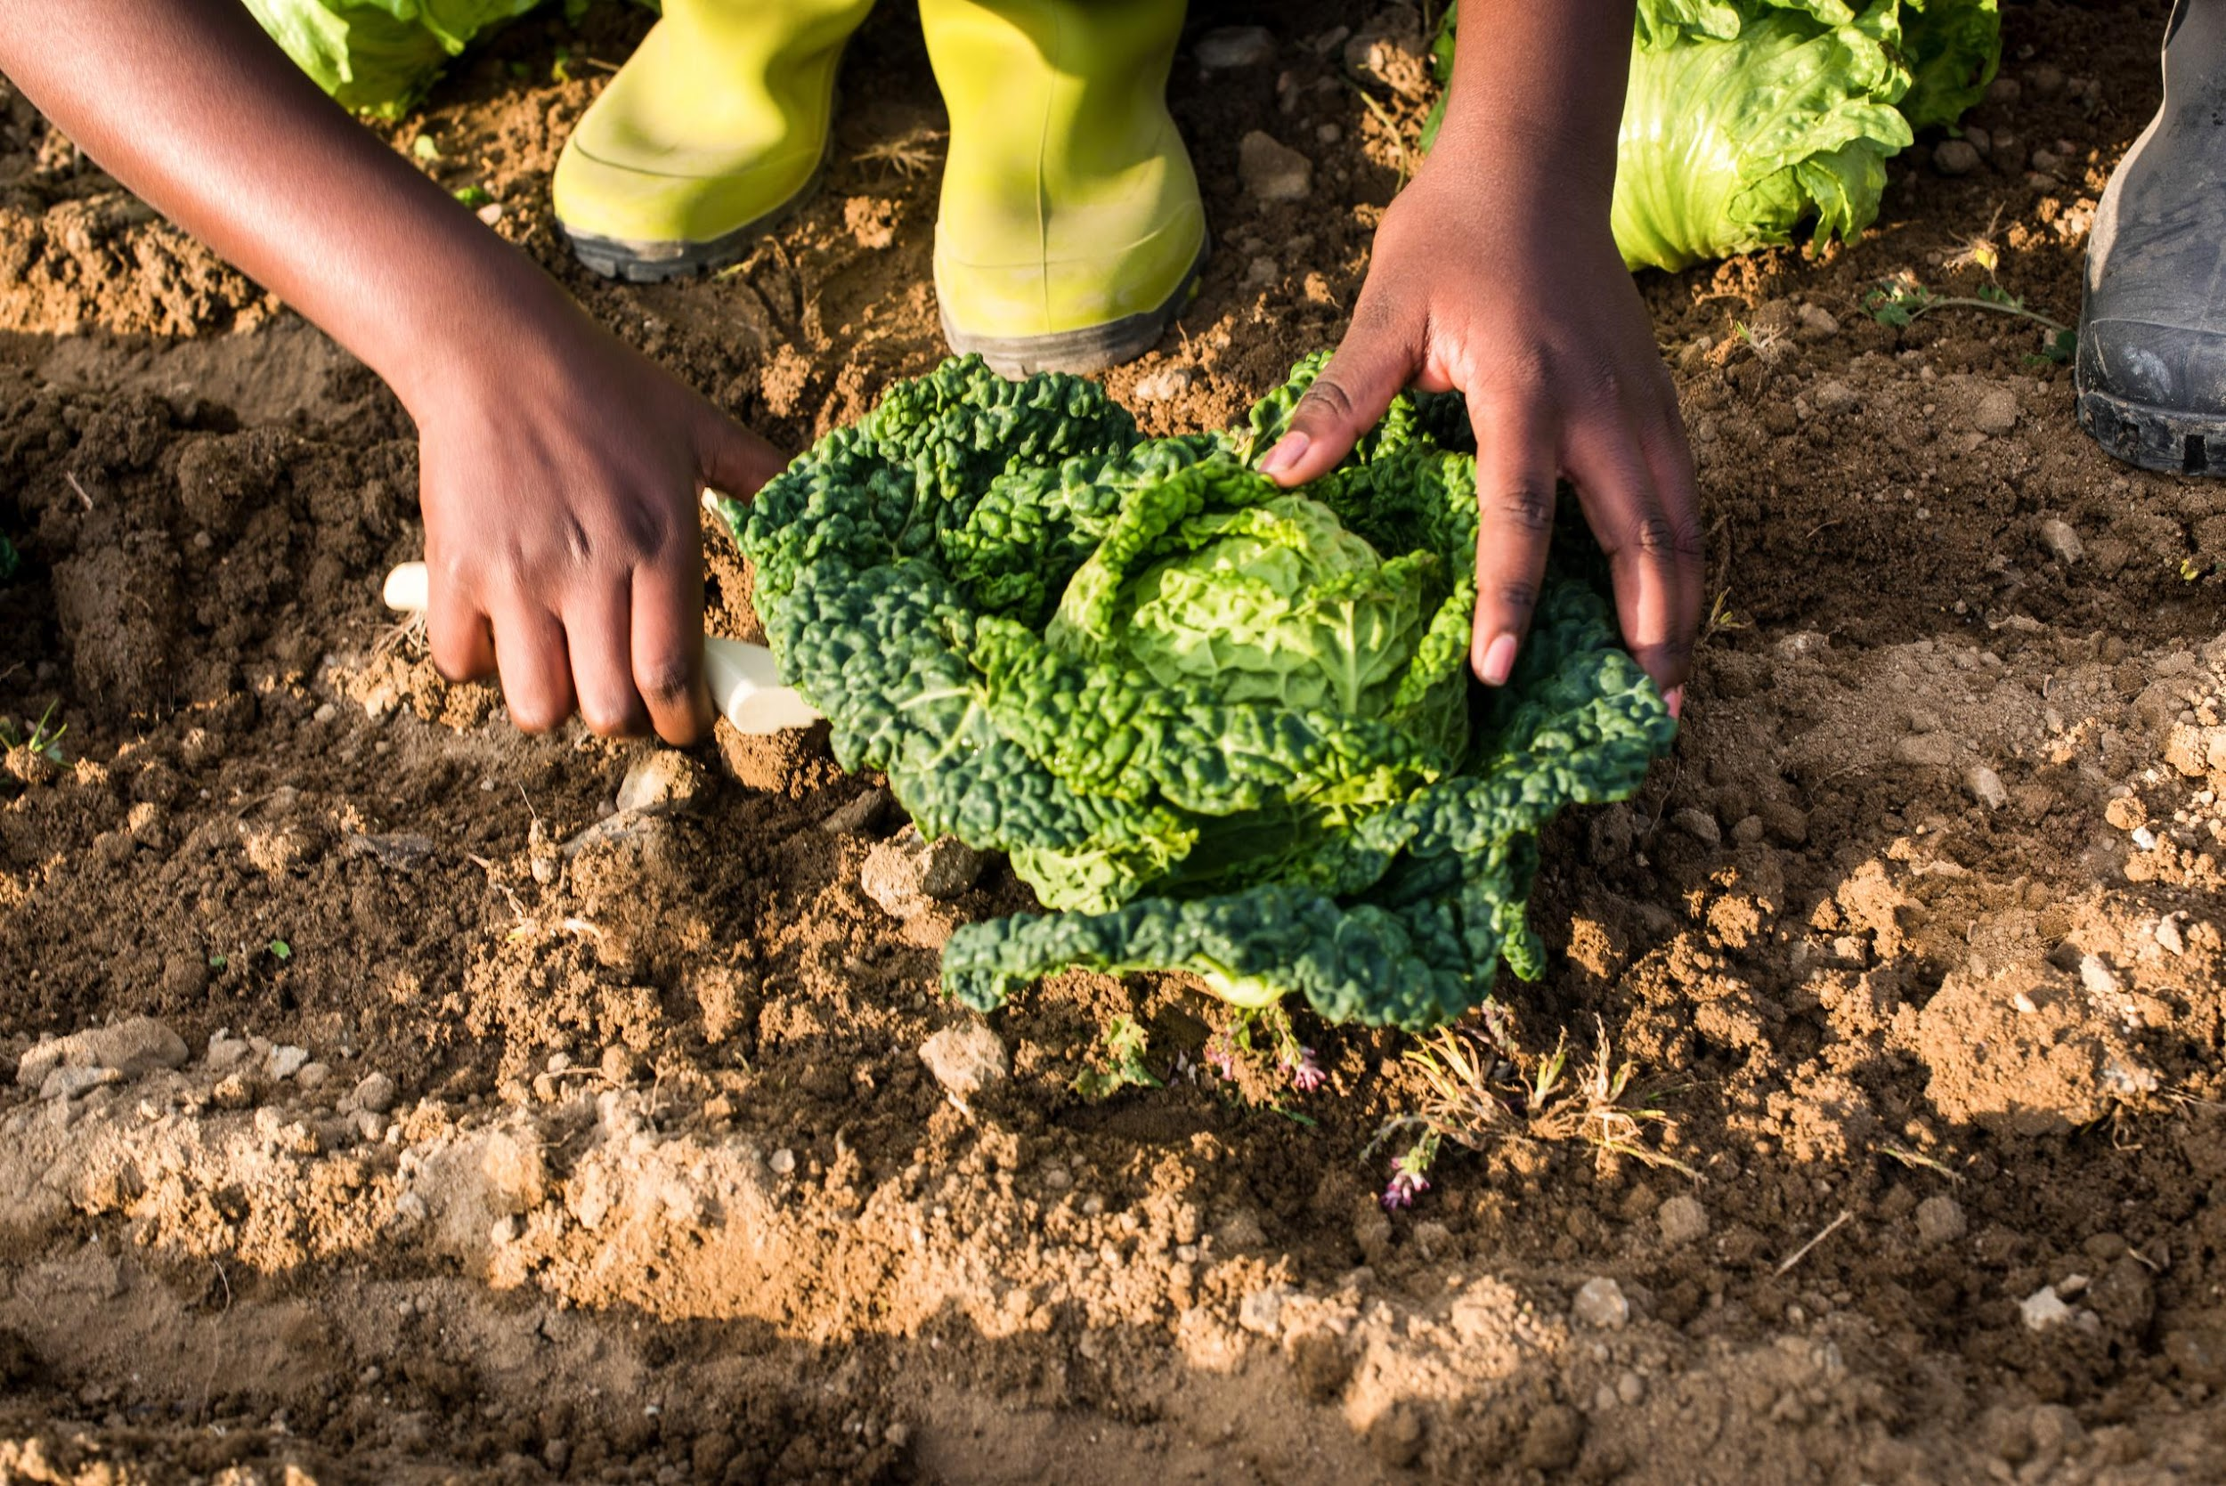
02/NDC Brasil
Ações pautadas na Política Nacional sobre Mudança do Clima (Lei 12.187/2009), Código Florestal (Lei 12.651/2012), Lei do Sistema Nacional de Unidades de Conservação (Lei 9.985/2000). Compromisso do Governo brasileiro com a implementação da iNDC “com pleno respeito aos direitos humanos, em particular os direitos das comunidades vulneráveis, das populações indígenas, das comunidades tradicionais e dos trabalhadores nos setores afetados por políticas e planos correspondentes, e promovendo medidas sensíveis a gênero”.
Plano Nacional de Adaptação à Mudança do Clima:
“(…) as medidas de adaptação devem estar alinhadas com o fomento do setor produtivo em uma transição justa para a sociedade e com as metas nacionais de desenvolvimento socioeconômico e de redução das desigualdades regionais, por meio da coordenação de políticas públicas, em âmbito das esferas federal, estadual e municipal”.
““Promover a integração e alinhamento estratégico da adaptação com o planejamento para o desenvolvimento, consolidando a adaptação como uma estratégia de fomento ao setor produtivo com transição justa para os trabalhadores e de crescimento econômico, alinhada às estratégias de redução da pobreza, das desigualdades socioeconômicas e regionais, inclusive considerando o princípio da prevenção e precaução”;

Slide 8
02/ Plano Brasil
Há planos setoriais?
Exportações brasileiras (2024):
Óleo bruto de petróleo
Soja
Minério de ferro
Óleos combustíveis
Carne bovina
Café

Slide 9

03/
Trabalhos Verdes

Slide 10
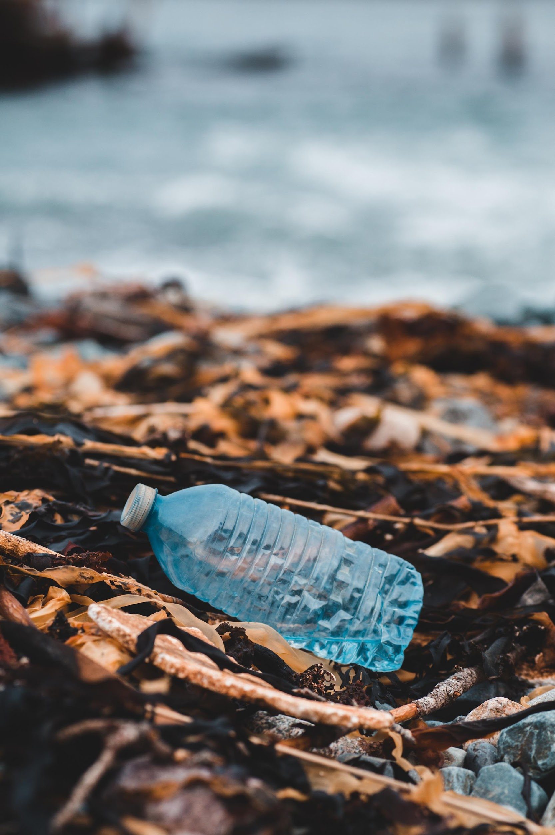
03/ Trabalhos Verdes
OIT. Evolução Conceitual
Definição deve considerar aspectos além da preservação Ambiental. Não basta ser ecologicamente correto. Trabalho decente, com impacto positivo para a preservação ou restauração mbiental, em qualquer setor.
World Employment and Social Outlook 2018 – Greening with Jobs. Criação de empregos verdes na saúde pública.
Covid-19 e o mundo do trabalho (2020). Recuperação verde com mais e melhores empregos em sociedades mais saudáveis. Aponta para o baixo investimento em saúde pública e meio ambiente nos últimos anos. Setores estruturais: saúde e educação.

Slide 11
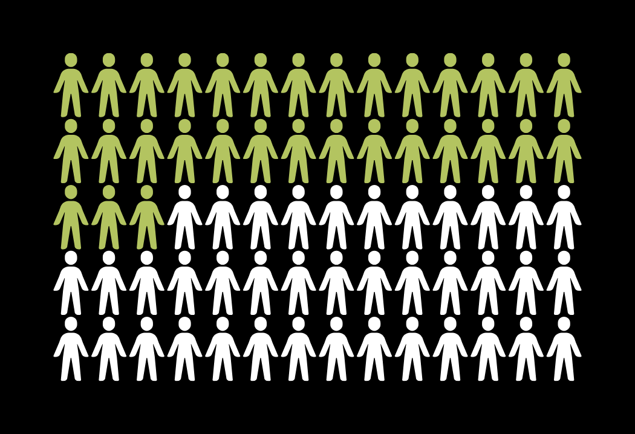
04/
Trabalhos Verdes e Saúde
Síndrome da Turbina Eólica (Fiocruz/UPE). Ruídos e vibrações. Êxodo de trabalhadores na agricultura para zonas urbanas. Uso de medicamentos para dormir (66% dos moradores, inclusive crianças e idosos). Perda auditiva e incômodo visual (efeito estroboscópico).
Produção de álcool. Queimadas e problemas respiratórios. Problemas no corte manual de cana-de-açúcar. Transição para o corte mecanizado sem preocupação com populações migrantes. Problemas relacionados ao trabalho a céu aberto, sem proteções adequadas e sem cuidado com alimentação e reposição de sais minerais.
Reciclagem. Valorização de cooperativas de catadores. Preocupação com questões relacionadas ao meio ambiente de trabalho. Ergonomia.
Resíduos orgânicos. Lixões. Emissões de metano. Aterros sanitários. Riscos de contaminação Ambiental. Compostagem. Florianópolis (Bairro Monte Verde).
Agroecologia. Produção livre de agrotóxicos.
Royalties da mineração. Utilização para diversificação da economia local e para áreas estratégicas, como saúde e educação.
Royalties do petróleo. Judicialização no STF.

Slide 12

OBRIGADA!!!
marcia.aliaga@mpt.mp.br

